Slide 1
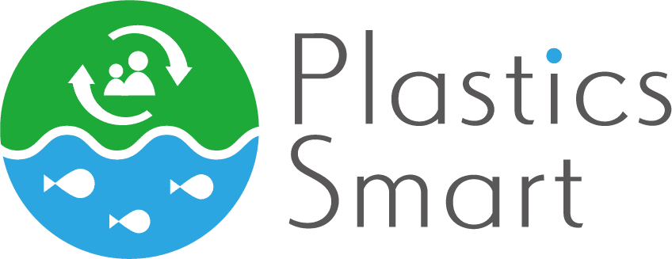
資料２
プラスチックを取り巻く国内外の状況
平成30年８月 環 境 省

Slide 2
１．プラスチックの資源循環に関する 国際的な動向
２．海洋プラスチック問題
３．我が国におけるプラスチックの資源循環 ４．国際展開
1

Slide 3
国連 持続可能な開発目標（SDGs）
2015年9月「国連持続可能な開発サミット」で採択されたもので、国連加盟193か国が2016 年～2030年の15年間で達成するために掲げた目標。
17の目標と、それらを達成するための具体的な169のターゲットで構成されている。
ゴール12 持続可能な消費と生産パターンの確保
12.2 2030 年までに天然資源の持続可能な管理及び効率的な利 用を達成する。
12.3 2030 年までに小売・消費レベルにおける世界全体の一人あたり 食料の廃棄を半減させ、 収穫後損失などの生産・サプライチェー ンにおける食品ロスを減少させる。
12.4 2020年までに、合意された国際的な枠組みに従い、製品ライフ サイクルを通じ、環境上適正な化学物質やすべての廃棄物の管 理を実現 し、人の健康や環境への悪影響を最小化するため、化 学物質や廃棄物の大気、水、土壌への放出を大幅に削減する。
12.5 2030年までに、廃棄物の発生防止、削減 、再生利用 及び再 利用により、廃棄物の発生を大幅に削減する。
ゴール14 海洋・海洋資源の保全
14.1
2025 年までに、海洋堆積物や富栄養化を含む、特に陸上活動による汚染など、あらゆる種類の海洋汚染を防 止し、大幅に削減する。
14.2
2020年までに、海洋及び沿岸の生態系に関する重大な悪影響を回避するため、強靱性（レジリエンス）の強化 などによる持続的な管理と保護を行い、健全で生産的な海洋を実現するため、海洋及び沿岸の生態系の回復の ための取組を行う。
2

Slide 4
EUサーキュラーエコノミー（循環経済）パッケージ
（2015年12月 欧州委員会）
循環経済とは
● 製品と資源の価値を可能な限り長く保全・維持し、廃棄物の発生を最小限化 持続可能で低炭素かつ資源効率的で競争力のある経済 への転換
主要アクションプラン
拡大生産者責任の見直し
エコデザインとの関連性・透明性確保の観点から見直し
衣類・家具にも適用の検討
エコデザイン
● リサイクルよりも修理・アップグレード・ 再製造のしやすさを強調
食品廃棄物の削減
食品チェーンから排出される食品副産物・食品残渣の再使用のための食 品寄付の促進、賞味期限標記の方法と消費者における正しい理解の促進
プラスチックリサイクルの促進
● 自治体系・容器包装系廃棄物における非常に意欲的な目標値の設定
二次原材料の利用促進
樹脂優先に、市場ニーズに適合した二次材の品質スタンダードを開発する ための作業を実施
公共・グリーン調達の推進
● エコデザイン・再生材使用の推進のため、公共・グリーン調達を官民で取り 組む姿勢を強調
廃棄物法令の改正
自治体系廃棄物 | 2030年までに加盟国各自治体の廃棄物の65％をリサイクルする
容器包装廃棄物 | 2030年までに容器包装廃棄物の75％をリサイクルする
埋立処分規制 | 2030年までにすべての種類の埋立て廃棄量を最大10％までに制限する。 分別回収された廃棄物の埋立処分を禁止する。
3

Slide 5
EUサーキュラーエコノミー（経済循環）パッケージ
EU（欧州）
● 経済成長と雇用創出 GDP＋７％：約1兆ユーロ（123兆円）[2030年までに] • 6,000億ユーロ（約74兆円）のコスト削減
EU圏内での年商８％アップ
廃棄物管理分野における170,000人の直接雇用 [2035年までに]
競争力の強化と供給の安全確保
経済的・環境上の強靱性（リジリエンス）の構築 イノベーションの誘発
温室効果ガスの総排出量を２～４％削減
出所）欧州委員会、エレンマッカーサー財団
➢ 機械，エンジニアリング，化学といった原料を大量に用いる産業に最も魅力 ➢ 【成功する企業の５つのポイント】①製品がどの程度循環的か、②全ての資源を
回収しているか、③製品寿命を延ばす取組を行っているか、④シェアリング等の
協力を行っているか、⑤製品供給をサービスに変更しているか
（欧州委員会より）
世界
世界全体で4.5兆USドル（507兆円）の経済効果が見込まれる [2030年までに]。一 方、我が国における循環経済のポテンシャルは、約 20兆円以上のGDP増の可能性。
２℃シナリオを実現する温暖化対策のみでは、 2050年のGDP-3.7％
→資源効率向上政策導入によりGDP+1.5％、温室効果ガス-63％削減[2050年]
出所）UNEP国際資源循環パネル（IRP）
（出典：アクセンチュア）
4

Slide 6
EUプラスチック戦略
■ サーキュラーエコノミーのためのビジョン・目標や政策の方向性を明示（2018年１月）。 これに基づく具体的な措置を今後、計画的に実施。
（１）プラスチックリサイクルの経済性と品質の向上
・2030年までにすべてのプラ容器包装を、コスト効果的にリユース・リサイクル可能とする ・企業による再生材利用のプレッジ・キャンペーン
・再生プラスチックの品質基準の設定
・分別収集と選別のガイドラインの発行
（２）プラスチック廃棄物と海洋ごみ量の削減
・使い捨てプラスチックに対する法的対応のスコープを決定する
・海洋ごみのモニタリングとマッピングの向上
・生分解性プラのラベリングと望ましい用途の特定
・製品へのマイクロプラの意図的添加の制限
・タイヤ、繊維、塗料からの非意図的なマイクロプラの放出を抑制するための検討
（３）サーキューラーエコノミーに向けた投資とイノベーションの拡大
・プラスチックに対する戦略的研究イノベーション
・ホライゾン2020（技術開発予算）における1億ユーロの追加投資
（４）国際的なアクションの醸成
・国際行動の要請 ・多国間イニシアティブの支援、 ・協調ファンドの造成（欧州外部投資計画）
5

Slide 7
EUにおける使い捨てプラスチック等への対策
■ 欧州委員会は2018年5月28 日、大量に蓄積した有害なプラスチック海ごみ削減に向けて、 EU全域に渡 る新しい規制を提案した。欧州の海岸や海に多く見られる、使い捨てプラスチック 10品目と漁具を対象とし た規制内容案は以下のとおり。
 | 消費削減 | 市場規制 | 製品デザ イン要求 | ラベル 要求 | EPR | 分別収集 対象物 | 意識向上
食品容器 | 〇 |  |  |  | 〇 |  | 〇
飲料のフタ | 〇 |  |  |  | 〇 |  | 〇
綿棒 |  | 〇
カトラ リー・皿・ マ ドラ ー・ストロー |  | 〇
風船の棒 風船 |  | 〇
 |  |  |  | 〇 | 〇 |  | 〇
箱・ 包装 |  |  |  |  | 〇 |  | 〇
飲料用容器・蓋 飲料用ボトル |  |  | 〇 |  | 〇 |  | 〇
 |  |  | 〇 |  | 〇 | 〇 | 〇
フィルタ ー付タバコ |  |  |  |  | 〇 |  | 〇
ウエットティッシュ 生理用品 |  |  |  | 〇 | 〇 |  | 〇
 |  |  |  | 〇 |  |  | 〇
軽量プラスチック袋 |  |  |  |  | 〇 |  | 〇
漁具 |  |  |  |  | 〇 |  | 〇
消費削減 ： 各国が削減目標を設定し、代替品普及や使い捨てプラ有料配布を実施
市場規制 ： 代替物が容易に手に入る製品は禁止。持続可能な素材で代替品を作るべき製品の使用禁止 製品デザイン要求 ： 複数回使用可能な代替物・新しい素材やより環境に優しい製品デザイン
ラベル要求 ： 廃棄方法表示・製品の環境負荷表示・製品にプラが使用されているか表示
• EPR（生産者の義務拡大） ： 生産者はごみ管理・清掃・意識向上へのコストを負担する
分別収集対象物 ： デポジット制度等を利用し、シングルユースのプラスチック飲料ボトルの90％を収集する
意識向上 ： 使い捨てプラ・漁具が環境に及ぼす悪影響について意識向上させ、リユースの推奨・ごみ管理を義務付ける
6

Slide 8
各国の使い捨てプラスチック対策の動向
■ 各国で使い捨てプラスチック対策への取組が行われている
対象のプラスチック製品：レジ袋、食品容器、ストロー、カトラリー等
手法：無償配布禁止（有料化）、課税、製造・販売・使用等の禁止
対象 | 手法 | 主な導入国・地域
レジ袋 | 有料化・課税 | 韓国、ベトナム、インドネシア、イスラエル／ボツワナ、チュニ ジア、ジンバブエ／フィジー／コロンビア／ベルギー、ブルガリ ア、チェコ、デンマーク、エストニア、ギリシャ、ハンガリー、 アイルランド、イタリア、ラトビア、マルタ、オランダ、ポルト ガル、ルーマニア、スロバキア、キプロス
 | 製造・販売・使用等の禁止 | バングラデッシュ、ブータン、中国、台湾、インド、モンゴル、 スリランカ／アフリカ25カ国（コートジボワール、エチオピア、 ケニア、モロッコ、セネガル、南アフリカ等）／パプアニューギ ニア、バヌアツ、マーシャル諸島、パラオ／アンティグア・バー ブーダ、ハイチ、パナマ、ベリーズ／フランス
容器 | 販売禁止 | フランス
 | 無償提供の禁止 | 台湾 ※方針公表
ストロー | 販売禁止 | イギリス ※方針公表
 | 店舗での提供禁止 | 台湾 ※方針公表
カトラリー | 販売禁止 | フランス
7

Slide 9
マイクロビーズについての各国の取組
各国のマイクロビーズ規制
 | 対象 | 製造禁止 | 流通規制 | 販売禁止
米国 | マイクロビーズを含むリンスオフ化粧品 | 2017.7 | 2018.7 （州際商業への投入禁止）
韓国 | マイクロビーズを含む化粧品 | 2017.7 | 2017.7 （輸入禁止） | 2018.7
フランス | マイクロビーズを含むリンスオフ化粧品 （芯にプラスチックを使った綿棒も2020年1月から禁止） | 2018.1 | 2018.1 （市場への投入禁止）
イギリス | マイクロビーズを含む化粧品、衛生用品 | 2018.1 |  | 2018.7
台湾 | マイクロビーズを含む化粧品、洗浄剤 | 2018.1 | 2018.1 （輸入禁止） | 2020.1
ニュージーランド | マイクロビーズを含むリンスオフ化粧品 マイクロビーズを含む車や部屋等の洗浄剤 | 2018.1 |  | 2018.1
カナダ | マイクロビーズを含む歯磨き粉、洗面剤等 | 2018.1 | 2018.1 （輸入禁止） | 2018.1
 | マイクロビーズを含む自然健康製品 | 2018.7 | 2018.7 （輸入禁止） | 2019.7
わが国におけるマイクロビーズ使用状況
出所・参考） 山川(2018) 、その他ニュースや政府公表情報
用途例 | • 製品製造のための原料 • 化粧品中のスクラブビーズ • 工業用研磨剤 • 紙おむつなどの高吸水性樹脂を含む衛生用品
マイクロビーズ販売量 | 国内：19万トン 全世界：236万トン（富士キメラ総研の推計を元にJFEテクノリサーチが算出）
マイクロビーズ対策 | 2016年3月、日本化粧品工業連合会が会員企業にマイクロビーズ使用の自主規制を要請
出所）JFEテクノリサーチ(2017) http://www.meti.go.jp/meti_lib/report/H28FY/000116.pdf（閲覧日：2018年3月19日）
8

Slide 10
資源循環に関する企業の取組①
企業名 | 取組
コカ・コーラ | ➢ 2018年1月、2030年までに製品に使用するすべてのボトルと缶の回収･リサイクルを推進するグローバ ル目標を設定。 ➢ 同月、日本コカ・コーラもこのグローバル目標に基づいた「容器の2030ビジョン」を発表し、その達成に向 けて以下の取組を行う。 • PETボトル素材としてリサイクル素材あるいは植物由来PETの採用を推進し、 2030年までにPETボト ルの50%をリサイクル素材にすることに挑戦 • 政府や自治体、飲料業界、地域社会と協働し、容器回収･リサイクルスキームを構築・維持し、国内 で販売した同社製品と同等量の容器の回収・リサイクルに挑戦
ネスレ | ➢ 2018年4月、2025 年までに包装材料を 100％リサイクル可能、あるいはリユース可能にするという長 期的な目標を発表。
マクドナルド | ➢ 2018年1月、2025年までに、以下の容器包装の改良とリサイクルの推進に関する目標を発表。 • 顧客用容器包装の100%に再生可能、リサイクル、または認証済み資源を使用し、特に森林管理協 議会の認証を優先する。 • 全店舗で顧客用容器包装をリサイクルする。
スターバックス | ➢ 2018年7月、プラスチック製の使い捨てストローの使用を2020年までに世界中の店舗で全廃すると発 表した。今後はストローを使う必要のないプラスチックのふたを提供するほか、紙製や堆肥化可能なプラス チック製のストローを導入する。 ➢ 完全リサイクル可能・堆肥化可能なプラスチックのカップを開発して市場に出すために、Closed Loop Partners社と協力しながらコンソーシアムを通じて、これまでに1千万ドルの資金を注入した。
ユニリーバ | ➢ 2017年1月、プラスチック容器問題に対応するために、以下の事項に取り組むと宣言。 • 2025年までに同社のプラスチック容器すべてをリユース、リサイクル、堆肥化可能なものにする 等
9

Slide 11
資源循環に関する企業の取組②
企業名 | 取組
アディダス | ➢ 2016年、店舗のビニール袋を紙袋に置き換え。 ➢ 2016年、海洋から収集された再生プラスチックによる靴の製造を開始。また、2018年6月、当該製品 を100万足販売。 ➢ 2018年から、事務所、小売店、工場、流通センターでの新生プラスチックの使用を段階的に廃止。 ➢ 2024年までに、全製品に再生ポリエステルのみを使用することを目指している。 • 2019年春夏の製品ラインのうち41％が、再生ポリエステルを含む見込み。
ボルボ・カーズ | ➢ 2018年6月18日、2025年以降に発売される新型車の樹脂製部品の25％以上に、リサイクル素材 を使用すると発表。 • 同社は、全ての事業と製品において、環境への影響を低減するとコミット • 「XC60」のプラグインハイブリッド車（PHV）をベースにした特別仕様車を発表。放棄された漁網など 海洋から回収された材料を含む、100％リサイクル素材を内装に使用。 ➢ 2018年5月、2019年末までに、世界中全てのオフィス・社員食堂・イベントで、使い捨てプラスチックの 使用を止めると発表。
日本製紙 | ➢ 2017年、ポテトチップスやシリアルなどの袋に使われているプラスチックの代わりとなる、紙にバリア性を付 加した新しい包材「シールドプラス®」を上市。 ➢ 2018年7月、「紙化ソリューション推進室」を同年8月付で新設すると発表。
10

Slide 12
アジア諸国における輸入規制
＜中国政府の動き＞
● 2017年7月：「固体廃棄物輸入管理制度改革実施案」を公表
➢ 一部の地域で環境保護を軽視し、人の身体健康と生活環境に対して重大な危害をもたらしている実態 を踏まえ、固体廃棄物の輸入管理制度を十全なものとすること、固体廃棄物の回収、利用、管理を強 めることなどを基本的な思想とし、以下の点を盛り込む
2017年末までに環境への危害が大きい固体廃棄物の輸入を禁止する
2019年末までに国内資源で代替可能な固体廃棄物の輸入を段階的に停止する
•
国内の固体廃棄物の回収利用体制を早急に整備し、健全な拡大生産者責任を構築し、生活ゴミ の分別を推進し、国内の固体廃棄物の回収利用率を高める
● 2017年8月：「輸入廃棄物管理目録」の公表（施行日：2017年12月31日）
➢ 非工業由来の廃プラスチック（8品目）、廃金属（バナジウム）くず（4品目）などの4類24種の固体 廃棄物を「固体廃棄物輸入禁止目録」に追加
● 2018年4月：固体廃棄物の段階的な輸入停止方針を公表
➢ 2018年12月末に、工業由来の廃プラスチック、廃電子機器、廃電線・ケーブル等の輸入を停止する
＜タイ政府の動き＞
● 2018年6月：電子廃棄物や廃プラスチックの輸入制限を強化
➢ 廃プラスチックの違法輸入業者に対して、取締り強化するとともに、新規輸入許可手続の停止を実施。併せて、廃 プラスチックの輸入を一律禁止にする検討の方針
● 中国の輸入規制後における廃プラスチックの受け皿となっていたベトナムやマレーシアでも、国内輸入業者の輸入ライセン スを一定期間停止するなど、廃プラスチックの輸入制限が行われている。
11

Slide 13
我が国のプラスチックくずの輸出量
万トン
16.0
14.0
14.1
14.0
13.8 13.7
14.3
14.0
13.6
13.1
13.6
１月
２月
３月
４月
５月
６月
７月
８月
９月
１０月
１１月
１２月
１月
２月
３月
４月
５月
６月
７月
８月
９月
１０月
１１月
１２月
１月
２月
３月
４月
５月
６月
13.1
12.8
12.0
12.3
12.0
12.2
12.0
11.5
11.6
11.5
10.8 10.8
10.6
10.1
10.4
9.5
10.0
9.8
10.0
9.4
8.4
8.6
10.1
9.7
7.7
7.7
7.7
9.4
9.1
8.0
7.4
7.4
7.2
7.6
7.3
7.2
7.4
7.3 7.3
7.4
7.0
6.2
6.4
6.4 6.3
7.6
6.1
7.4
6.0
6.8
6.5
6.7
6.4
6.4
5.3
6.6 6.6
6.2
5.7
6.2
6.0
4.9
6.0
5.8
5.8
5.9
5.4
5.2
5.5
4.0 4.1
4.0
3.7
4.6
4.9
4.3
4.2
4.2
3.7
2.5
2.0
0.4
0.3 0.4 0.4
0.2 0.2
0.0
2016年
2017年
2018年
世界全体
中国
中国以外
出典：財務省貿易統計（HSコード：プラスチックのくず 3915）
12

Slide 14
アジア諸国の輸入規制への対応
■ 中国の輸入禁止措置を受けて国内資源循環体制の整備を後押しすべく緊急的な財政支援 制度を創設（H29年11月～）
従来
今後の目指すべき姿
廃プラスチック輸出 約150万トン/年
廃プラスチックの 中国への輸出
国内資源循環
破砕/プレス
原材料化
洗浄
簡易選別
[例] [例]
高度選別
混合収集（分別なし）
分別収集
環境省
国内資源循環のためのリサイクル 高度化設備の導入に対する国庫補助（施設整備費の ½を 補助） ➢ 対象者の制限なし (排出事業者、リサイクル事業者、コンパウンド業者、成型業者も可）
予算規模： 4億円（Ｈ29年度） →15億円（Ｈ30年度）
13

Slide 15
１．プラスチックの資源循環に関する 国際的な動向
２．海洋プラスチック問題
３．我が国におけるプラスチックの資源循環 ４．国際展開
14

Slide 16
海洋プラスチック問題の現状（概要）
１．海岸での漂着ごみの事例
２．漂着物の例
漁具
山形県酒田市飛島
ポリタンク
洗剤容器
長崎県対馬市
３．想定される被害
海 洋 生 物 へ の 影 響
鯨の胃から発見され た大量のビニール袋
・生態系を含めた海洋環境への影響
・船舶航行への障害
・観光・漁業への影響
・沿岸域居住環境への影響
出 典 ： UN World Oceans Day
出 典 ： タイ天然資源環境省
⇒近年、海洋中のマイクロプラスチック（※）が 生態系に及ぼす影響が懸念されている。 ※サイズが５mm以下の微細なプラスチックごみ
マ イ クロビーズ
微細 な プラス チ ック片
15

Slide 17
海洋ごみ中のマイクロプラスチックの概要
マイクロプラスチックとは
微細なプラスチックごみ（５ ㎜以下）のこと。含有／吸着する化学物 質が食 物連鎖 に取り込 まれ 、生 態系に及ぼす影響が懸念される。 2015 年独G7 首脳宣 言においても 、海洋ご み（とりわけ プラスチッ ク）が世界的な問題であることが確認された。
環境省においては、マイクロプラスチックについて、その海洋汚染の実態把 握を推進 。具体 的には 、 ・日本周辺海域等における分布状況
・マイクロプラスチックに吸着している PCB 等の有害化学物質の量
を把握するための調査を実施。
分類
①一次的マイクロプラ スチック （primary microplastics ）
成分表示
・・・マイクロサイズで製造されたプラスチック。洗顔料・歯磨き粉等のスク
ラブ剤等に利用されている マイクロビーズ等。排水溝等を通じて自然
環境中に流出。
⇒発生抑制対策として、一部の国（米国、カ ナダ、フラン ス、英国）では
マイクロビーズ
マイクロビーズを含むパーソナルケア製品の製造や販売が規制され
ている。日本では、日本化粧品工業連合会が平成28年３月に会員企
市販の
スクラブ 入り 洗顔剤
業1,100社に自主規制呼びかけを通知。
⇒微細なため、製品化された後の対策や自然環境中での回収は困難。
②二次的マイクロプラスチック （secondary microplastics ） ・・・大きなサイズで製造されたプラスチックが、自然環境中で破
砕・細分化されて、マイクロサイズになったもの。
⇒発生抑制対策として、普及啓発や廃棄物管理・ リサイクル の推進等が有効。
⇒マイクロ化する前段階（大きなサイズ）での回収も必要。
日本海沖合で採集された、発泡スチロール片
16

Slide 18
海洋プラスチック問題の現状（世界分布）
海洋プラスチックによる海洋汚染は地球規模で広がっている。
北極や南極でもマイクロプラスチックが観測されたとの報告もある。
（個/km ）
2
マイクロプラスチック（1~4.75mm）の密度分布（モデルによる予測）
（引用）Eriksonら（2014）, “Plastic Pollution in the World’s Oceans: More than 5 Trillion Plastic Pieces Weighing
over 250,000 Tons Afloat at Sea”, PLoS One 9 (12), doi:10.1371/journal.pone.0111913
17

Slide 19
海洋プラスチック問題の現状（海洋に流出するプラスチック）
陸上から海洋に流出したプラスチックごみ発生量（ 2010年推計）ランキング
１位
中国 インドネシア フィリピン ベトナム スリランカ
132～353万 ｔ / 年 48～129万 ｔ / 年 28～75万 ｔ / 年 28～73万 ｔ / 年 24～64万 ｔ / 年
２位
３位
４位
５位
・・・
海岸から50ｋｍ以内に居住している人々によっ て不適正処理されたプラスチックごみの推計量 （2010年）で色分けした地図
（濃い色ほど、ごみの発生量が多い。）
20位 アメリカ
4～11万 ｔ / 年
・・・
30位 日本
2～6万 ｔ / 年
○陸上から海洋に流出したプラスチックゴミの発生量（2010年推計）を人口密度や経済状 態等から国別に推計した結果、１～４位が東・東南アジアであった。
（参考）Plastic waste inputs from land into the ocean (2015.Feb. Science)
○ダボス会議（H.28.1月）では、2050年までに海洋中に存在するプラスチックの量が魚の 量を超過するとの試算が報告された（重量ベース）。
（参考）The New Plastics Economy Rethinking the future of plastics(2016.Jan. World Economic Forum)
18

Slide 20
我が国での漂着ごみ調査結果
（ペットボトル製造国別割合、個数の種類別割合）
■ 漂着ペットボトルの製造国別では、太平洋側では日本製のものが多く、
東シナ海及び日本海側では外国製（中国・韓国）のものが多い傾向にある。  種類別では、いずれの地点もプラスチック類が最も高い割合（個数ベース）を占めている。
長崎県対馬市地域
山口県下関市地域
石川県羽咋市地域 3% 1%
長崎県対馬市地域
山口県下関市地域
石川県羽咋市地域
3%
2%
n=914個
1% 1%
n=1,110個
n=518個
31,964個/50m
47,248個/50m
14,601個/50m
1%
7%
4%
16%
21%
22%
33%
34%
15%
28%
28%
76%
90%
88%
51%
55%
鹿児島県南さつま市地域
兵庫県淡路市地域
茨城県神栖市地域
鹿児島県南さつま市地域
兵庫県淡路市地域
茨城県神栖市地域
1% 1%
n=117個
n=681個
2%
n=211個
5,349個/50m
11,889個/50m
19,907個/50m
1%
2%
4%
7%
9%
4%
18%
3% 12%
26%
3%
4%
5%
8%
3%
72%
64%
77%
77%
98%
82%
沖縄県石垣市地域
沖縄県石垣市地域
プラスチック類 発泡スチロール類
ゴム類 木（木材類）
n=977個
個数（ ｎ＝） では国別不 明を除いた。 長崎県の不明の個数は、395 個で ある。 山口県の不明の個数は、800 個で ある。 石川県の不明の個数は、282 個で ある。 鹿児島県の不明の個数は、83 個で ある。 兵庫県の不明の個数は、268 個で ある。 茨城県の不明の個数は、151 個で ある。 沖縄県の不明の個数は、173 個で ある。
凡例
11,403個/50m
日本
中国
台湾
ロシア
その他
4%
凡 例
プラス
13%
布類 チ灌ック 類木発 泡 ス チ
3%
4% 4%
日 本 台 湾 韓国 韓 国 ロシ ア 中 国 そ の他
3%
流 木
そ の 他
ロ ー ル 類
7%
ガラス＆陶器類 流木
布 類
灌 木
金属類 その他
ガ ラス ＆
86%
木 （ 木 材
陶 器 類
等 ）
82%
紙＆ダンボールゴ類ム 類 金 属 類
紙 ＆ ダ ン
ボ ー ル
ペットボトル（ 個数）の製造国別割合
漂着ごみ（ 個数） の種類別割合 （ 平 成 22～ 26年 度 （ ５ 年 間 ） 合計 ）
（ 平 成 22～ 26年 度 （ ５ 年 間 ） 合計 ）
19

Slide 21
美しく豊かな自然を保護するための海岸における良好な景観及び 環境 並び に海洋 環境の 保全に 係る海岸
漂着物等の処理等の推進に関する法律（海 岸漂着 物処理 推進 法：議員立 法）の概 要
目的
海岸における良好な景観及び環境並びに海洋環境を保全するため、海岸漂着物の円滑な処理及び発生の抑制を 図る。
基本理念
○総合的な海岸環境の保全・再生 ○責任の明確化と円滑な処理の推進 ○３Ｒ推進等による海岸漂着物等の発生の効果 ○海洋環境の保全（マイクロプラスチック対策含む） ○多様な主体の適切な役割分担と連携の確保 ○国際協力の推進
的な抑制
基本方針・地域計画の策定等
国の基本方針
都道府県の地域計画（海岸漂着物対策推進協議会）
海岸漂着物等の円滑な処理
（１）処理の責任等
海岸管理者は、海岸漂着物等（漂流ごみ・海底ごみを除く）の処理のため必要な措置を講じなければならない。
海岸管理者でない海岸の占有者等は、その土地の清潔の保持に努めなければならない。
市町村は、必要に応じ、海岸管理者等に協力しなければならない。 等
（２）地域外からの海岸漂着物への対応
都道府県知事は、海岸漂着物の多くが他の都道府県の区域から流出したものであることが明らかであると認めるときは、他の都道府県 の知事に対し、海岸漂着物の処理その他必要な事項に関して協力を求めることができる。
環境大臣は、①の協力の求めに関し、必要なあっせんを行うことができる。
外務大臣は、国外からの海岸漂着物により地域の環境保全上支障が生じていると認めるときは、必要に応じ外交上適切に対応する。等 （３）漂流ごみ・海底ごみの円滑な処理の推進
国及び地方公共団体は、地域住民の生活・経済活動に支障を及ぼす漂流ごみ等の円滑な処理の推進を図るよう努めなければならない。 海岸漂着物等の発生の抑制
国及び地方公共団体は、① 発生状況・発生原因に係る定期的な調査、 ② 市街地、河川、海岸等における不法投棄防止に必要な措置
③ 土地の適正な管理に関する必要な助言及び指導 に努める。
マイクロプラスチック対策
①事業者は、通常の用法に従った使用の後に河川等に排出される製品へのマイクロプラスチックの使用の抑制や廃 プラスチック類の排出の 抑制に努めなければならない。 ②政府は、最新の科学的知見・国際的動向を勘案し、海域におけるマイクロプラスチックの抑制のための 施策の在り方について速やかに検討を加え、その結果に基づいて必要な措置を講ずるものとする。
民間団体等との連携の強化・表彰
環境教育・普及啓発等
調査研究等
国際的な連携の確保・国際協力の推進
財政上の措置
政府は、海岸漂着物対策を推進するために必要な財政上の措置を講じなければならない。
政府は、離島その他の地域において 地方公共団体が行う海岸漂着物の処理に要する経費について、特別の配慮をする。 ③ 政府は、民間の団体等の活動の促進を図るため、財政上の配慮を行うよう努める。
20

Slide 22
海洋プラスチック問題に関する国際動向
持続可能な開発目標(SDGs)(2015.9)
国連環境総会(UNEA3)(2017.12)
● 持続可能な開発目標(SDGs) のターゲットの１つ として「2025年までに、海洋ごみや富栄養化を 含 む 、 特 に 陸 上 活 動 に よ る 汚 染 な ど 、 あ ら ゆ る 種 類 の 海 洋 汚 染 を 防 止 し 、 大 幅 に 削 減 す る 」 が 掲げられている。
● 「 海 洋 プ ラ ス チ ッ ク ご み 及 び マ イ ク ロ プ ラ ス チ ッ ク 」 に 関 す る 決 議 （ resolution） が 採 択 さ れ 、 海 洋 プ ラ ス チ ッ ク ご み 及 び マ イ ク ロ プ ラ ス チ ッ ク に 対 処 す る た め の 障 害 及 び オ プ シ ョ ン を 精 査 す る た め の 専 門 家 グ ル ー プ 会 合 を 招集することを決定。５月に第１回会合を開催。
G7
G20
＜G7伊勢志摩サミット（2016年5月）＞
＜G20ハンブルクサミット（2017年7月）＞
● 首脳宣言において、資源効率性及び３Rに関する取組が、  G20サ ミ ッ ト で は 初 め て 海 洋 ご み が 首 脳 宣 言 で 取 り 上 げ 陸域を発生源とする海洋ごみ、特にプラスチックの発生 られた。
抑制及び削減に寄与することも認識しつつ、海洋ごみに  これま での G7による取 組を 基礎 とし つつ 、 発生 抑制 、持 対処することを再確認。 続 可 能 な 廃 棄 物 管 理 の 構 築 、 調 査 等 の 取 組 を 盛 り 込 ん だ
＜G7シャルルボワサミット（2018年6月）＞
イ ニ シア チブ 「 海 洋 ご み に 対 す る G20行 動 計 画 」 の 立 ち 上げに合意。
G7 全 て の 国 が 海 洋 環 境 の 保 全 に 関 す る 「 健 全 な 海 洋 及 び強靱な沿岸部コミュニティのためのシャルルボワ・ブ ループリント」を承認し、「海洋の知識を向上し、持続 可能な海洋と漁業を促進し、強靱な沿岸及び沿岸コミュ ニティを支援し、海洋のプラスチック廃棄物や海洋ごみ に対処」するとした。
日中韓三カ国環境大臣会合(TEMM20)(2018.6)
マ イ ク ロ プ ラ ス チ ッ ク を 含 む 海 洋 ご み 対 策 等 に つ い て 、 率 直 な 意 見 交 換 を 実 施 。 中 国 ・ 韓 国 と 海 洋 プ ラ ス チ ッ ク 問題がグローバルな共通課題であるとの認識を共有。
2019 年 に 日 本 で 開 催 さ れ る G20 首 脳 会 合 及 び 大 臣 会 合 に向け、連携・協力を確認。
カナダ及び欧州各国が「海洋プラスチック憲章」を承認 するものとなった。（達成期限付きの数値目標等を含む もの）
注 ） 中 国 は 、 2017年 末 か ら 非 工 業 由 来 廃 プ ラ 、 2018年 末 から工業由来廃プラの輸入を禁止。
安 倍 総 理 か ら は 、 日 本 が 議 長 を 務 め る 来 年 の G20 で も これらの問題に取り組む意向である旨、発言を行った。
21

Slide 23
１．プラスチックの資源循環に関する 国際的な動向
２．海洋プラスチック問題
３．我が国におけるプラスチックの資源循環 ４．国際展開
23

Slide 24
第４次循環型社会形成推進基本計画（平成30年6月19日閣議決定）
－ライフサイクル全体での徹底的な資源循環（プラスチック）抜粋－
循環型社会形成に向けた取組の中長期的な方向性
プラスチックについては、マイバッグの徹底やワンウェイの容器包装の削減等により排出抑制が最大限 図られるとともに、リユースカップ等のリユースも推進されている。使用済みのものについてはポイ捨 て・不法投棄により美観を損ねたり、海洋等に流出してマイクロプラスチック化したりするなど環境に 悪影響を与えることなく適正に排出され、質の高い再生利用が行われるとともに、再生材は市場での需 要が多く高く売却され、繰り返し循環利用がされている。
また、焼却せざるを得ないプラスチックを始めとして、バイオマス由来のプラスチックの使用が進み、 焼却される場合も確実に熱回収されている。さらに、農業用シート、食品廃棄物の収集袋など、分解が 望ましい用途については、生分解性のプラスチックが使用されている。
こうした取組を通じて、プラスチックの３Ｒとともに温室効果ガスの排出削減、化石資源への依存度低 減、海洋環境等への影響低減等が図られるとともに、資源循環産業等が活性化されている。
国の取組
資源・廃棄物制約、海洋ごみ対策、地球温暖化対策等の幅広い課題に対応しなが ら、中国等による廃棄物の禁輸措置に対応した国内資源循環体制を構築しつつ 、 持続可能な社会を実現し、次世代に豊かな環境を引き継いでいくため、再生不可 能な資源への依存度を減らし 、再生可能資源に置き換えるとともに、経済性及び 技術的可能性を考慮しつつ、使用された資源を徹底的に回収し、何度も循環利用 す る こ と を 旨 と し て 、 プ ラ ス チ ッ ク の 資 源 循 環 を 総 合 的 に 推 進 す る た め の 戦 略 （「プラスチック資源循環戦略」）を策定し、これに基づく施策を進めていく。
具体的には、①使い捨て容器包装等のリデュース等 、環境負荷の低減に資するプ ラスチック使用の削減、②未利用プラスチックをはじめとする使用済プラスチッ ク資源の徹底的かつ効果的・効率的な回収・再生利用、③バイオプラスチックの 実用性向上と化石燃料由来プラスチックとの代替促進 等を総合的に推進する。
24

Slide 25
我が国のプラスチックマテリアルフロー（2013年）
■ プラスチック廃棄物 = 9.4百万トン/年 (全廃棄物（431百万トン）の２％ ）  リサイクル率= 24.8％, リサイクル＋熱回収率 = 81.6％
[使用・排出]
[回収]
[リサイクル・処理]
ﾌﾟﾗｽﾁｯｸ廃棄物 (9,400千トン)
それ以外
再生樹脂
輸出
1,680千㌧
容器包装・コンテナー 4,260千㌧
容器包装リサイクル法 (自治体回収) 1,040千㌧
材料リサイクル 2,030千㌧
(22%)
使用済製品 (8,680千㌧ 92%)
容器包装
3,680千㌧
リサイクル 2,330千㌧
容器包装
745千㌧
再生樹脂
国内投入
340千㌧
(25%)
ケミカルリサイクル 300千㌧
(3%)
ペットボトル 580千㌧
ペットボトル 292千㌧
家電
280千㌧
家電リサイクル法 120千㌧
廃棄物発電 (3,190千㌧, 34%)
エアコン, テレビ, 冷蔵庫, 洗濯機
エアコン, テレビ, 冷蔵庫, 洗濯機
熱回収
RPF/
セメント燃料化 (1,180千㌧,13%)
自動車
330千㌧
5340千㌧
自動車リサイクル法 220千㌧（ASR）
(57%)
小型家電
60千㌧
熱利用 (970千㌧, 10%)
小型家電リサイクル法
6千㌧
建設系資材 590千㌧
建設リサイクル法
その他の製品 3,060千㌧
未利用
焼却 (980千㌧, 10%)
(個別リサイクル法の対象外 例：可燃ごみ） 6,880千㌧
生産ロス (720千㌧, 8%)
家庭用製品, 衣 料, 家具, 玩具, 農林水産用具 等
1,730千㌧
埋立て (740千㌧, 8%)
(18%)
（出所）「マ テリアルリサイクルによる天然資源消費量と環境 負荷の削減に向けて 」（平成2 8年5月 環境省）
25

Slide 26
1.．レジ袋の有料化の法制化
大分県の現状
来年4月 対象は？ 価格は？
2019.6.24 千葉のコンビニミニストップ実施 3円
2.大分市のプラごみの量
廃プラスチックとは、
使用後廃棄されたプラスチック製品とその製造過程で出たプラスチックのかす、廃タイヤを含むプラスチックを主成分とする廃棄物のことです。 廃プラスチックは一般系廃プラスチックと産業系廃プラスチックに分けられます。
海洋プラスチックごみと国別排出量
世界のプラスチック消費量・生産量
近況
セブンのおにぎり包装：サトウキビ由来の植物素材＋石油（少ない）

Slide 27
環境省が語る廃プラスチックの方向性
今後の世界で1950年以降に生産されたプラスチックは83億tを超え、うち63億tがごみとして廃棄されています。そして、これらのリサイクル率は9%にすぎません。回収されたプラスチックごみの79%が埋立、あるいは海洋等へ投棄されています。 現状のペースでは、2050年までに120億t以上のプラスチックが埋立・自然投棄されるとされ、環境汚染が深刻化しています。 これに対して、中国における廃プラスチックの輸入禁止措置やEUのプラスチック戦略をはじめ、世界各国ではプラスチックの資源循環への関心が高まっています。日本ではどのような取り組みを進めていくのでしょうか。環境省 環境再生・資源循環局より小岩氏をお招きし、国内における廃プラスチックの今後の方向性を伺いました。
※本記事は、アミタ（株）主催セミナーにおける小岩氏のご講演内容やご提供いただいた資料をもとにアミタ（株）の見解をまとめたものです。
日本の廃プラスチックの現状
日本の廃プラスチック発生量は940万t/年で、全廃棄物の約2%を占めています。なお、2013年時点では、リサイクル率が約25％、熱回収率が約57％、未利用・焼却埋め立てが約18％となっています。 中国の廃プラスチック輸入禁止措置以前に日本が中国に輸出していた廃プラスチックは約150万t/年とされています。現在は、中国の廃プラスチックの輸入禁止措置を受けて、タイなどの東南アジア諸国へと輸出先が変更されていますが、これまでの輸出量に見合う規模ではありません。今後、国外に輸出していた廃プラスチックの処理について、国内で資源循環する仕組みを考える必要があるのです。

Slide 28
廃プラスチックのリサイクル方法には、大きくわけて3種類 ①マテリアルリサイクル ②ケミカルリサイクル ③サーマルリサイクル ①マテリアルリサイクルは、まず家庭での「分別」が重要です。 ペットボトルならラベルを外し、中身をキレイに洗って蓋をせずゴミに出します。 収集された廃プラスチックは市町村の施設で選別されます。キレイでリサイク できる状態のものだけを集め、圧縮して保管します。 圧縮された廃プラスチックは事業者が回収して再商品化。この間、塩ビボトルの除去、着色ボトルの除去、手で選別を行ったあと粉砕、風力分離、洗浄、比重分離を行います。 廃プラスチックを8ｍｍ程度に粉砕したフレークは、再度ペットボトルとして活用されたり、食品用トレイやラベル、カード、文房具、衣類、その他ボトルや容器と幅広くリサイクルされます。 以前はリサイクルした廃プラスチックは衛生面の観点から飲料用のペットボトルには使用できませんでしたが、2003年より新たな技術が生まれ、飲料用のペットボトルとしても再利用されるようになりました

Slide 29
②ケミカルリサイクルは、廃プラスチックに化学反応を与えて組成を変換し、リサイクルするというものです。マテリアルリサイクルのように目に見える形でリサイクルされるのではなく、燃料などとして使われることが多いです。 このケミカルリサイクルはさらに以下の4つに分類されます。 1. 油化 2. 高炉原料化 3. コークス炉化学原料化 4. ガス化 です。 油化 プラスチックはもともと石油から作られています。そのため製造の工程と逆の工程を行うことで、油に戻すという仕組みです。しかしポリエチレンやポリプロピレンといった廃プラスチックは良質な油になるものの、塩化ビニルが混ざっている場合はうまくいきません。この選別にも、非常にコストがかかってしまいます。 高炉原料化 コークスの代わりの還元剤として製鉄所などで再利用するという高炉原料化。廃プラスチックを回収し、選別などの前処理を行ったあと塩化ビニル選別機でふるいにかけ、還元剤にリサイクルします。 これは製鉄所で鉄を作る際に活用されます。鉄の製造の際に出た高炉ガスはさらに発電利用もできます。

Slide 30
コークス炉化学原料化 石炭と同様に、蒸し焼きにするとコークス、炭化水素油、コークス炉ガスができます。これらは化成工場、高炉、発電などに利用できます。処理の過程で有害物質が出ないことも特徴的です。 家庭から出た廃プラスチックを回収し、前処理を行ったあと滅容器で処理します。コークス炉に入れると、炭化水素油が40％、コークスが20％、コークス炉ガスが40％の割合で出来上がります。 ガス化 。廃プラスチックを分子レベルにまで分解し、他の化合物として利用します。プラスチックの主な成分は炭素と水素ですので、普通に燃やすと二酸化炭素と水になってしまいます。しかしガス化では酸素と蒸気を与えて加熱。結果的に炭化水素、一酸化炭素、水素が出来上がります。 ③サーマルリサイクルは 1. 火格子焼却炉 2. 流動床焼却炉 3. ガス化溶融炉 の3つで行われます。
廃プラスチックをただ焼却処分するだけでなく、その際に出た熱のエネルギーを焼却処分するだけでなく、その際に出た熱のエネルギーをリサイクルするというものです。廃プラスチックの中でもリサイクルにコストがかかるものやマテリアルリサイクルなどで利用できない廃プラスチックに対して行われます。

Slide 31
火格子焼却炉 廃プラスチックを移動させながら行うもので、乾燥、燃焼、後燃焼の3段階 に分けて焼却します。その際に出た排ガスを再利用していきます。 流動床焼却炉 加熱した壺のような機械の中に廃プラスチックを入れて焼却させる方法が取られています。この壺の中には熱い砂と空気が継続的に送り込まれており、廃プラスチックを加熱し続けることが可能です。 ガス化溶融炉 廃プラスチックを加熱してガス化し、その際に発生した熱や炭化物を回収して再利用するという仕組みです。途中までは流動床焼却炉と同じように熱い砂と空気の入った焼却炉で処理しますが、その後加熱性ガスチャーで運ばれ、排ガスやスラグに分解されていきます。
マテリアルリサイクル 日本 23% ＯＥＣＤ36%（ＥＵ43%)
ケミカルリサイクル 4% 20%
サーマルリサイクル 57% 2%
未使用(埋立） 16%
日本のリサイクル率はＯＥＣＤの平均にも達しないが、焼却率はエネルギー回収の有無を問わず、ひたすら高い。日本が「リサイクル大国」だというのは誤解で、実は「焼却大国」だ、という根拠には十分なりうる。

Slide 32
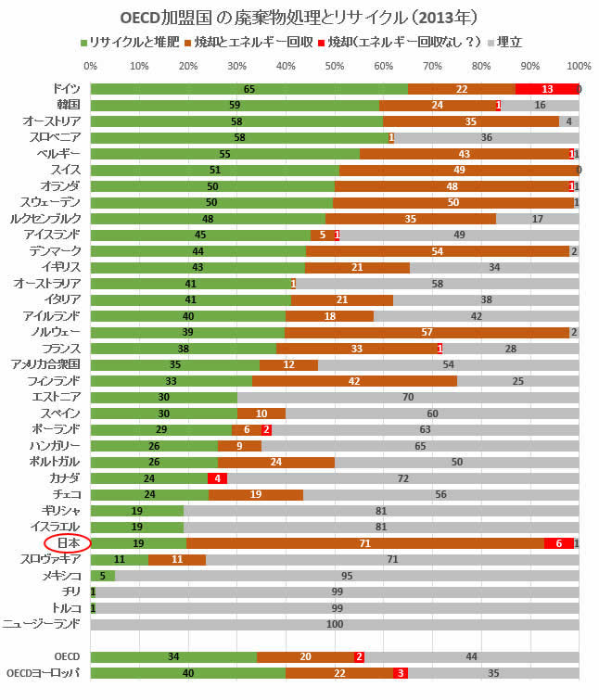
36か国中29番
ＯＥＣＤ経済協力開発機構

Slide 33
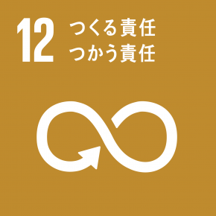

Slide 34
プラごみ輸出を制限、バーゼル条約改正案に180か国が合意 ジュネーブ
2019年5月11日 15:02 発信地：ジュネーブ/スイス [ スイス ヨーロッパ ]
このニュースをシェア
南アフリカ・ダーバンの港に漂う大量のごみ（2019年4月28日撮影、資料写真）。(c)RAJESH JANTILAL / AFP 【5月11日 AFP】スイス・ジュネーブで開かれている国連環境計画（UNEP）の会議で10日、180か国近くがプラスチック廃棄物の輸出を制限するバーゼル条約（Basel Convention）の改正案に合意した。UNEPの主催者が明らかにした。
【写真特集】アジアのプラスチックごみ問題
同会議に出席した1400人の代表者は、UNEPのロルフ・パエット（Rolph Payet）事務総長が「世界で最も差し迫った環境問題の一つ」として挙げる廃プラスチック問題について、12日間にわたる協議を経て合意に至った。
バーゼル条約はUNEPが1989年に採択した法的拘束力のある条約で、今回のジュネーブ会議では有害廃棄物の規制にプラスチック廃棄物を含む形で改正された。
現在、推定1億トンのプラスチック廃棄物が海中で発見されており、廃プラスチック汚染が「まん延」する事態に至っている。UNEPによると、海に流れ着くプラスチック廃棄物は年間約800万トンに上る。
ジュネーブ会議ではまた、ジコホールやペルフルオロオクタン酸、それに付随する有毒な化学物質の削減にも着手した。ペルフルオロオクタン酸は、食べ物や汚れのこびり付きを防止した調理器具やカーペット、紙類、塗料など、産業や家庭で幅広い用途で使用されている。(c)AFP

Slide 35
プラスチックスマートキャンペーン
ポイ捨てなどにより、回収されずに河川などを通じて海に流れ込む「海洋プラスチックごみ」が日々発生しています。 世界全体で日々大量に発生する「海洋プラスチックごみ」は長期にわたり海に残存し、このままでは2050年までに魚の重量を上回ることが予測されるなど、地球規模での環境汚染が懸念されています。
こうした問題の解決に向けては、個人・企業・団体・行政などのあらゆる主体が、それぞれの立場でできる取組を行い、 プラスチックと賢く付き合っていくことが重要です。
環境省では、そうした取組を応援し、さらに広げていくため「プラスチックスマート」キャンペーンを実施しています

Slide 37
・大分市家庭ごみにおける収集量等について
28年度 29年度
ごみ収集量(ｔ) 108,474 107,445
ペットボトル収集量(ｔ) 1,3805 1,426
ペットボトル資源化量(ｔ) 1,168 1,185
資源プラ収集量(ｔ) 3,235. 3,252
資源プラ資源化量(ｔ) 2,804 2,802
リサイクル率(％) 26.0 24.9

Slide 38
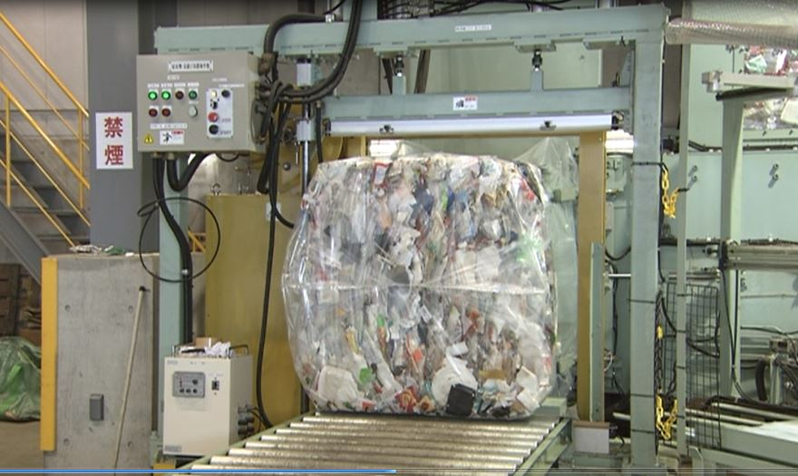

Slide 39
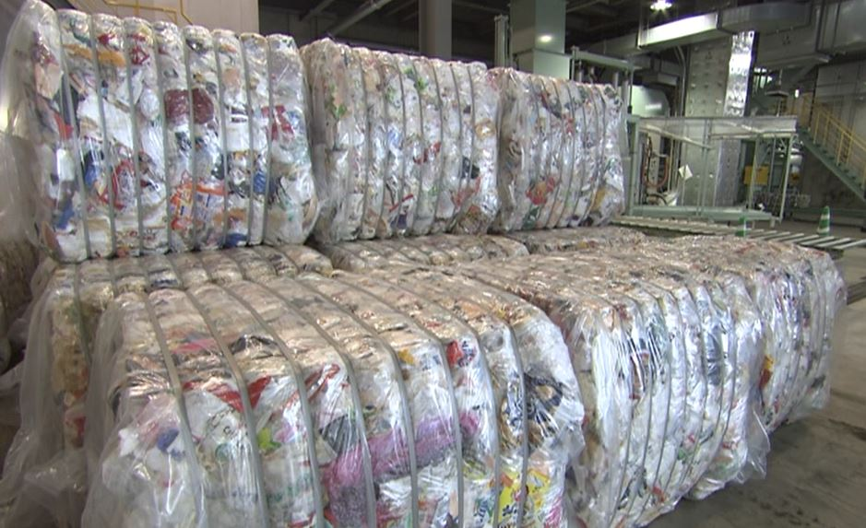

Slide 40
